Slide 1
Perancangan dan Pemrograman Web
Week 9
Object Oriented Programming

Slide 2
Objective
Mahasiswa dapat menggunakan pemrograman berbasis object menggunakan PHP

Slide 3
OBJECT ORIENTED
Konsep OOP menghasilkan sistem pemrograman yang cepat, fleksibel, kompak, dan terstruktur, secara logikal maupun non logikal (dokumentasi, leksikal, dll)
What’s Object
An object is a software bundle of related variables and methods.
Software objects are often used to model real-world objects you find in everyday life.
kucing, mangga adalah obyek
Apa yang dimiliki obyek
state (keadaan)
implementasinya menjadi properties, atau variabel milik obyek
behaviour
implementasinya akan menjadi method atau fungsi milik sebuah kelas

Slide 4
OBJECT
Object adalah sesuatu yang memiliki 1 set tanggung jawab dan satu set keadaan (state)
Tanggung jawab diimplementasikan menggunakan method/fungsi
State diimplementasikan menggunakan properties/variabel
variabel dan fungsi selanjutnya disebut sebagai member dari sebuah obyek

Slide 5
CLASS
Definisi CLASS :
A class is a blueprint or prototype that defines the variables and the methods common to all objects of a certain kind.
Class disusun berdasarkan karakteristik sebuah objek benda
Sifat ini disebut sebagai Abstraksi (Abstraction)
Class adalah penampung sekumpulan elemen data (variable) dan kode program (function) yang digunakan oleh pengolahan datanya
Sifat ini disebut sebagai enkapsulasi(Encapsulation) .
Class dapat disusun secara hierarki sehingga suatu class dapat mewariskan beberapa atau semua karakteristiknya ke class lain (class anak /child class).
Sifat ini disebut sebagai Pewarisan (Inheritance)

Slide 6
CLASS
Class : susunan kode dan data
Instance : objek baru yang merupakan turunan sebuah class
Properties : semua data yang berhubungan dengan sebuah objek
Methods : semua fungsi dalam sebuah objek
Enkasulapsi : properti objek hanya dapat diubah dengan methods objek tersebut
Interface : methods untuk melakukan enkasulapsi

Slide 7
CLASS
Inheritance : membuat class yang mirip tapi tak sama
Superclass : class induk
Subclass : class hasil inheritance

Slide 8
Sintak Dasar Class
Deklarasi class :
Class nama_class
{
//isi class : methods, properties, etc….
}
Membuat objek :
$objek = new class;
Mengakses objek :
$objek -> property/methods
Mengkloning objek :
$objek2 = $objek1

Slide 9
Constructor & Destructor
Inisialisasi objek dapat menggunakan parameter
Sintak :
function __construct([parameter, …])
{
//statement constructor
}
Finalisasi objek => cleanup & security, dipanggil saat suatu class diakses terakhir kali
Sintak :
Function __destruct()
{
//statement destructor
}

Slide 10
Methods
Reserved => __ (double underscore)
$this => current object
Self => current class
Methods = function
Static :
Dipanggil dari nama class bukan object!!!
Tidak dapat mengkases property class!!!
Hanya dapat mengakses variabel tipe static atau konstanta dengan keyword self
Menggunakan :: (double colon)

Slide 11
Properties
Suatu class menyimpan karakteristik suatu benda dalam suatu properties, properties ini dapat berupa Variabel atau konstanta
Contoh :
Class Orang mempunyai properti seperti Nama, WarnaRambut, Tinggi, Berat , Tahun Lahir dan lain - lain.
Class KoneksiDB mempunyai properti seperti Alamat Server, User Name, Password dan Nama Database

Slide 12
Konstanta
Sintak :
const nama_konstanta = value;
Konstanta selalu static

Slide 13
Scoping Dalam Class
public: :
Default scope untuk variabel dan methods
Keyword : var, public
protected :
Properti dan method yang dapat diakses oleh method suatu class atau inheritnya
private :
Properti dan method yang hanya dapat diakses oleh class atau subclass yang sama

Slide 14
Scoping Dalam Class
Public : member dapat diakses oleh kode dari luar dan subclass boleh me-”warisi”-nya
Protected : member tidak boleh diakses oleh kode luar tapi subclass boleh me-”warisi”-nya
Private : member tidak boleh diakses oleh kode luar maupun subclass

Slide 15
Inheritance
Menurunkan class baru dari sebuah class yang sudah ada
Keyword : extends
Sintak :
class nama_class2 extends class_induk
{
//statement class baru
}
Methods di subclass akan meng-override methods class induk => gunakan operator parent untuk mengakses methods di class induk

Slide 16
Subclass constructor harus memanggil parent constructor dengan :
parent::__construct();
Methods superclass tidak boleh dioverride, gunakan keyword : final
Sintak :
final function nama_fungsi()
{
//statement
}

Slide 17
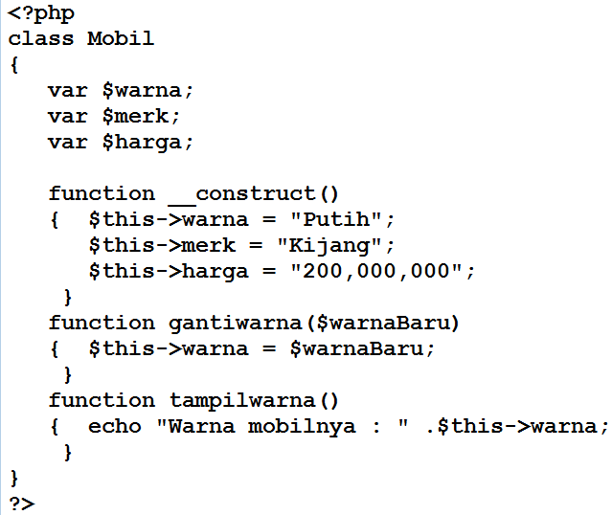
Penggunaan Class and object
Untuk Membuat objek , harus dibentuk dari class
$objek = new class;
Mengakses objek :
$objek -> property/methods
Mengkloning objek :
$objek2 = $objek1
Contoh :
$a=new mobil();//object $a dari class mobil
$b=new mobil(); //object $b dari class mobil
$a->tampilwarna() ; //memanggil method tampilwarna();
$a->gantiwarna(“kuning”); //memanggil
Method gantiwarna menjadi kuning.
Contoh :
//mobil.php
<?php
include "classmobil.php";
$a=new Mobil();
echo "Merek Mobil : " . $a->merk . "<br />";
echo "Warna Mobil : " . $a->warna . "<br />";
echo "Harga Mobil : " . $a->harga . "<br />";
?>
Latihan :
Buat form untuk menampilkan dan mengganti warna berdasarkan dari class mobil
Diatas , Buatlah file classmobil.php berisi class mobil
Include classmobil.php kedalam setiap file php yang dibuat dalam latihan ini.

Slide 18
Latihan Penggunaan Class and object
Latihan :
Buat form untuk menampilkan dan mengganti warna berdasarkan dari class mobil
Diatas , Buatlah file classmobil.php berisi class mobil ,Include classmobil.php kedalam setiap file php yang dibuat dalam latihan ini.

Slide 19
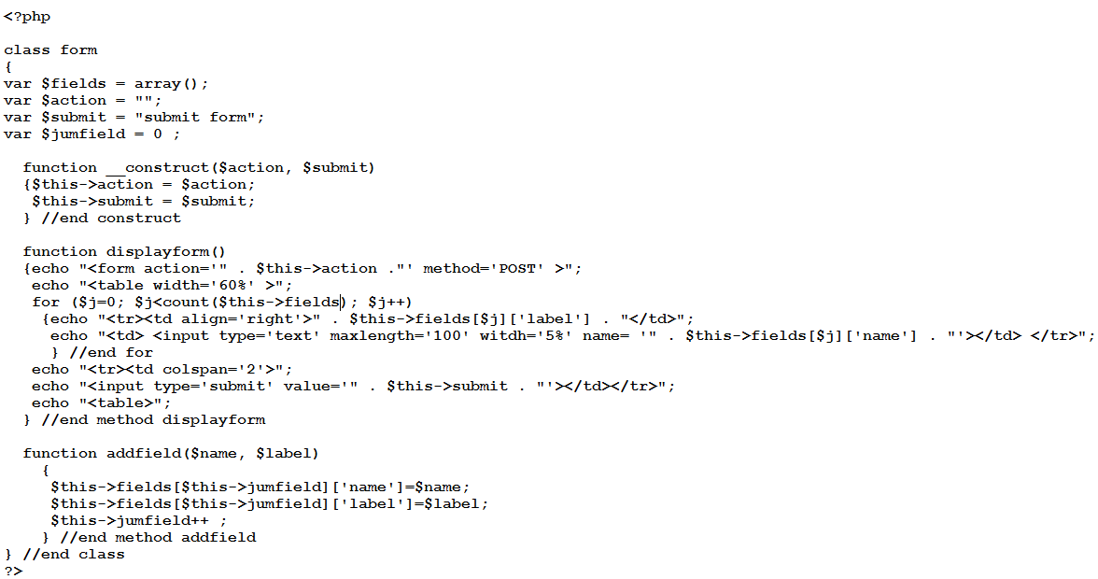
Penggunaan Class

Slide 20
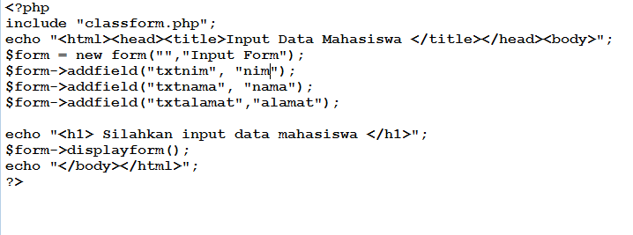
Penggunaan Class
Buat Class untuk menampilkan form, gunakan panggil class tersebut dalam pembuatan form

Slide 21
Latihan
1.
Buka mysql kemudian buat table : tbBarang kemudian isi 10 item
kdbarang text/varchar
namabarang text/varchar
qty number
hargabeli number
hargajual number
Buat file php berisi class koneksidb untuk koneksi database dan table
dalam class koneksi buat beberapa method ,
- koneksi
- query
- ambildata
Class koneksidb memiliki beberapa properti : alamatserver,namauser,password,namadatabase
Buat file php untuk memanggil class koneksi tampilkan data-data tbBarang dalam bentuk table
2.
Buat form untuk input tbBarang, gunakan class koneksidb dan class form yang sudah pernah dibuat sebelumnya

Slide 22
Latihan
3. Modifikasi script latihan 1, tampilkan data-data tbBarang lalu tambahkan 1 kolom hapus berisi icon delete / atau link atau tulisan delete untuk menghapus data pada tabel tbBarang
4. Buat file php untuk pencarian data-data tbBarang, pencarian berdasarkan kdbarang atau namabarang , jika disubmit akan ditampilkan dalam bentuk tabel

